Slide 1
수정
뉴스피드
음식점
검색
장부관리
거래내역
설정

Slide 2
달아요
음식점,장부,주문내역,거래처관리, 설정
ㅍ
음식점
<
최강칼국수
정보
전체
밥류
면류
돈까스류
단골
최강버섯 볶음밥
+
5,500원
3
_
아이디
최강버섯 볶음밥
최강칼국수
최강칼국수
+
5,500원
3
_
비밀번호
최강버섯 볶음밥
□자동로그인
비밀번호 찾기
+
5,500원
3
_
로그인
최강칼국수
최강칼국수
★둘러보기
★회원가입
총 주문금액
20,500원
주문
초기화

Slide 3
수정
배너광고
배너광고
배너광고
단골 음식점
단골 음식점
단골 음식점
치폴라로쏘
장충동
왕족발 보쌈
치폴라로쏘
장충동
왕족발 보쌈
장충동 왕족발 보쌈
장충동 왕족발 보쌈
장충동 왕족발 보쌈
장충동 왕족발 보쌈
장부 거래 음식점
#보쌈 #점심특선 #족발
#보쌈 #점심특선 #족발
★단골수 28
★선불잔액 203,500원

Slide 4
수정
<
주문서 미리보기
<
주문서 미리보기
<
주문서 미리보기
2016/03/14 13:12:25
2016/03/14 13:12:25
주문정보
프린스 핫도그
프린스 핫도그
프린스 핫도그
주문번호 004
주문번호 004
주문번호 004
프린스 버거 세트 5
15,000원
프린스 버거 세트 5
15,000원
프린스 버거 세트 5
15,000원
스프링 점프 세트 5
15,000원
스프링 점프 세트 5
스프링 점프 세트 5
15,000원
15,000원
스프링 점프 세트 5
15,000원
스프링 점프 세트 5
15,000원
사용장부
메모
주문유형
주문선택
배달주소
사내볼링팀
김대리,김과장
○매장 ○포장
○장부 ○기존
서울시 영등포구
당산로 어쩌구
주문유형
주문선택
배달주소
○매장 ○포장
○장부 ○기존
서울시 영등포구
당산로 어쩌구
주문금액
20,500원
주문금액
20,500원
주문금액
20,500원
장부등록
장부등록
주문하기

Slide 5
수정
<
주문서 미리보기
주문정보
프린스 핫도그
주문번호 004
프린스 버거 세트 1
15,000원
주문금액
20,500원
주문하기

Slide 6
수정
<
장부등록하기
<
장부등록하기
프린스 버거 세트 2
15,000원
프린스 버거 세트 2
15,000원
스프링 점프 세트 1
15,000원
스프링 점프 세트 1
15,000원
박대리
박대리
박대리
박대리
박대리
박대리
박대리
장부등록
장부등록

Slide 7
수정
<
장충동 왕족발 보쌈
<
주문수정
<
장충동 왕족발 보쌈
<
주문서 미리보기
단골
거래장부 8
단골
거래장부 8
전체
밥류
면류
돈까스류
전체
밥류
면류
돈까스류
2016/03/14 13:12:25
프린스 핫도그
3
주문번호 004
3
양지칼국수
5,000원
파인애플 새..
8,000원
프린스 버거 세트 5
-
+
15,000원
스프링 점프 세트 5
△ 3 ▽
△ 1 ▽
15,000원
양지칼국수
5,000원
파인애플 새..
8,000원
15,000원
8,000원
양지칼국수
5,000원
파인애플 새..
8,000원
사용장부
메모
주문유형
주문선택
배달주소
사내볼링팀
김대리,김과장
○매장 ○포장
○장부 ○기존
서울시 영등포구
당산로 어쩌구
1
1
-
+
양지칼국수
5,000원
파인애플 새..
8,000원
양지칼국수
5,000원
파인애플 새..
8,000원
주문금액
20,500원
총 주문금액
20,500원
총 주문금액
20,500원
총 주문금액
20,500원
주문하기
주문수정
주문하기
주문하기
주문수정
장부등록

Slide 8
ㅍ
장부
<
<
우리회사 총무팀
우리회사 총무팀
박찬수 외 3명
5월
오늘 사용량
25,000
오늘 사용량
25,000
거래식당수
3
우리회사
총무팀
우리회사
총무팀
이번달 사용량
이번달 사용량
박찬수 외 3명
박찬수 외 3명
25,000
25,000
결산날짜
매달 15일
상세검색 >
거래식당수
3
월사용
금일사용
680,000
50,000
월사용
금일사용
680,000
50,000
최강칼국수
장부 사용자
월
25,000
우리회사
총무팀
일
25,000
김훈
월 월
25,000 30,000
박찬수 외 3명
최강칼국수
월사용
금일사용
680,000
50,000
월
25,000
일
25,000

Slide 9
수정
<
<
거래식당 갯수
우리회사 총무팀
박찬수 외 8명
우리회사 총무팀
정산완료 식당
우리회사
총무팀
우리회사
총무팀
오늘 총사용량
이번달 총 사용량
거래식당
이번달
총 정산금액
정산미완료 식당
박찬수 외 3명
박찬수 외 3명
25,000원
325,000원
7곳
2,000,000원
월사용
금일사용
680,000
50,000
월사용
금일사용
680,000
50,000
1인 평균 식사비
정산미완료식당
이번달
미완료 정산금액
5,200원
3곳
이번달 정산금액
800,000원
이번달 정산금액
우리회사
총무팀
장부원
거래식당
장부원
거래식당
박찬수 외 3명
김훈
월 월
최강칼국수
월사용
금일사용
680,000
50,000
25,000 30,000
정산완료
월
25,000
일
25,000
김훈
월 월
25,000 30,000
최강칼국수
월
25,000
김훈
월 월
일
25,000
25,000 30,000

Slide 10
수정
조회방법
일자별 조회
가맹점별 조회
사용자별 조회
결제내역
거래식당 갯수
정산완료 식당
장부선택
정산미완료 식당
우리회사 총무팀
▼
조회기간 방법
이번달 정산금액
일자별
가맹점별
사용자별
조회기간 설정
이번달 정산금액
오늘
1주일
1개월
3개월
상세조회
17.05.21
~
17.05.21
적용하기

Slide 11
<
<
우리회사 총무팀
우리회사 총무팀
박찬수 외 3명
박찬수 외 3명
오늘 사용량
오늘 사용량
25,000
거래식당수
3
25,000
거래 식당수
이번달 사용량
이번달 사용량
3곳
25,000
결산날짜
매달 15일
25,000
상세검색 >
거래식당수
3
상세검색 >
결산날짜
매달 15일
장부 사용자
장부 사용자
김훈
월 월
25,000 30,000
김훈
월 월
25,000 30,000

Slide 12
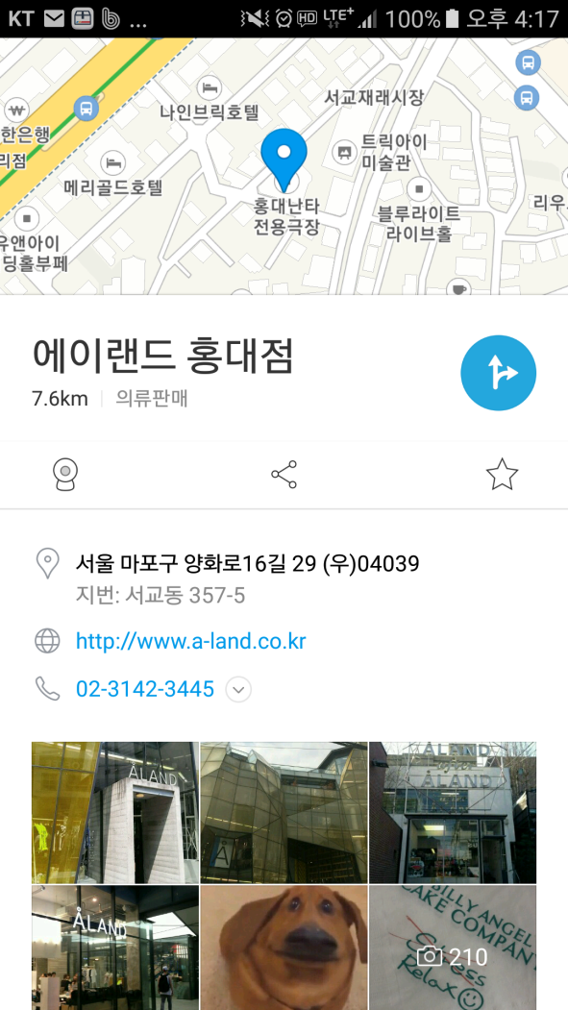

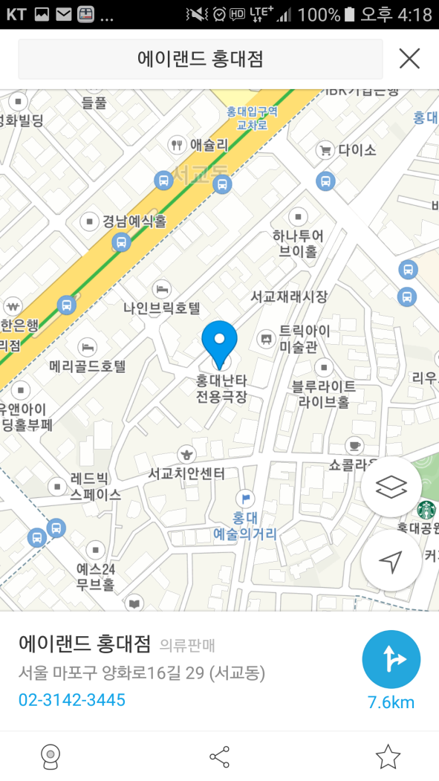
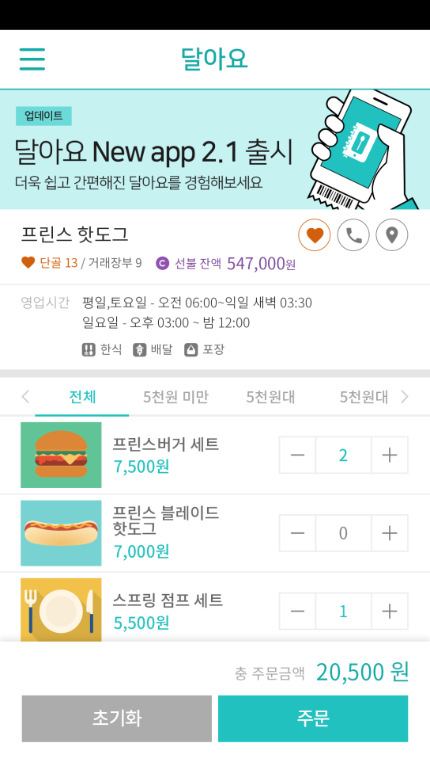
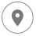


수정
<
거래처
<
주변 달아요 거래처
장부선택
장부전체
▼
최강칼국수
서울 마포구 양화로16길29(서교동)
02-3258-1853
장충동
왕족발 보쌈
장충동
왕족발 보쌈
평일,토요일 – 오전 06:00 ~ 익일 새벽 03:30
일요일 – 오후 03:00 ~ 밤12:0
장충동
왕족발 보쌈
최강칼국수
서울 마포구 양화로16길29(서교동)
02-3258-1853

Slide 13


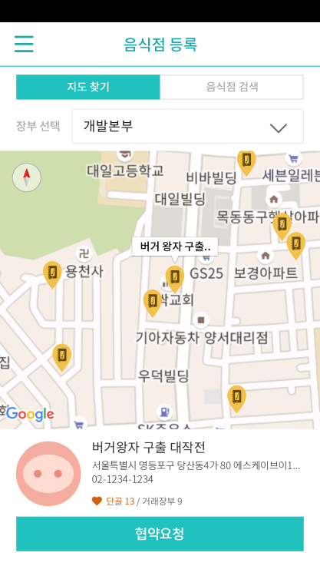

필터
ㅍ
최강칼국수
최강칼국수
서울 마포구 양화로16길29(서교동)
02-3258-1853
평일,토요일 – 오전 06:00 ~ 익일 새벽 03:30
일요일 – 오후 03:00 ~ 밤12:0
최강칼국수
서울 마포구 양화로16길29(서교동)
02-3258-1853

Slide 14
필터
ㅍ
주문내역
장부선택
우리회사 총무팀
조회 장부
▼
우리회사 총무팀
2017.05.21
13:30
조회기간 설정
최강칼국수
오늘
1주일
1개월
3개월
82,600원
상세조회
2017.05.21
13:30
17.05.21
~
17.05.21
최강칼국수
82,600원
2017.05.21
13:30
최강칼국수
82,600원
2017.05.21
13:30
최강칼국수
82,600원
적용하기

Slide 15
수정
ㅍ
주문내역
거래내역
우리회사 총무팀
▼
조회 장부
우리회사 총무팀
2017.05.21
13:30
최강칼국수
82,600원
장충동 왕족발 보쌈
2017.05.21
13:30
최강칼국수
82,600원
2017.05.21
13:30
최강칼국수
82,600원
2017.05.21
13:30
최강칼국수
82,600원

Slide 16
수정
조회방법
일자별 조회
가맹점별 조회
사용자별 조회
결제내역 내역

